Slide 1

哈尔滨工业大学航天学院 2024级硕士 中期汇报
基于道路预瞄信息的
主动悬架控制方法研究
学 科：控制科学与工程
导 师：周洪亮
学生学号：24S004091
学生姓名：张甜雨
汇报日期：2026年6月26日

Slide 3
研究目标
提升复杂路况下的的乘坐舒适性、操纵稳定性和行驶安全性
围绕“基于道路预瞄信息的主动悬架控制方法研究”这一主题，按照理论调研、数学建模、控制器设计、仿真验证和方法改进的路线持续推进。目前已完成半车主动悬架系统动力学建模、道路信息建模、
基于模型的控制器基线搭建、深度强化学习控制器设计以及阶段性对比实验等主要工作。
在控制方法的设计方面，本课题一方面围绕基于模型的指定时间控制方法，分别基于时变高增益方法和周期滞后反馈方法设计了实用指定时间控制方法，相比 PID、天棚控制、反步法等方法，该方法可以显著提高悬架控制精度和收敛速度，相关成果以一作的身份发表在CVCI大会和IJRNC（JCR Q1）期刊。
数学建模
主动悬架都动力学建模、道路信息建模、执行器约束
SPDF控制
构造周期滞后滑模面、证明实用指定时间收敛、形成可解释专家控制轨迹
SI-RPPO预瞄强化学习
Transformer编码道路预瞄信息、使用专家轨迹进行策略网络初始化、门控与动作安全约束
以carsim动力学仿真平台检验模型控制、预瞄优化与强化学习控制的性能边界
学术成果：
Zhang T, Zhou H, He H, et al. Prescribed-Time Control for Active Suspension Systems via Time-Varying Feedback Control[C]//2025 9th CAA International Conference on Vehicular Control and Intelligence (CVCI). IEEE, 2025: 1-6.
Zhang T, Zhou B, Zhou H, et al. Practical Prescribed‐Time Control for Active Suspension Systems via Periodic Delayed Sliding Mode Control[J]. International Journal of Robust and Nonlinear Control, 2026, 36(5): 2613-2629.
PASSIVE、PID、SPDF、MPC、PPO 与 SI-RPPO 横向对比、多路况下统计回报、车身加速度、俯仰加速度、能耗和安全指标
后续研究与部署验证
补充参数鲁棒性、预瞄噪声/时延/缺失实验，推进 HIL 与实车验证

Slide 4
研究目标
提升复杂路况下的的乘坐舒适性、操纵稳定性和行驶安全性
另一方面，由于基于模型的控制方法依赖车辆动力学模型和悬架参数，本课题设计了基于安全教师门控与动作可行性约束反馈的强化学习控制器（Safe Imitation-Regularized Proximal Policy Optimization，SI-RPPO）。将未来一段时间内的道路高程序列作为策略网络的重要输入，利用 Transformer 对时序预瞄信息的建模能力学习提前控制动作。同时考虑到强化学习直接输出主动悬架控制力时存在训练初期随机探索风险高、样本效率低和安全约束难以保证等问题，本课题进一步引入离线安全教师初始化、动作安全屏蔽、约束修正反馈和状态相关门控以提高训练效率和控制稳定性。
数学建模
主动悬架都动力学建模、道路信息建模、执行器约束
SPDF控制
构造周期滞后滑模面、证明实用指定时间收敛、形成可解释专家控制轨迹
SI-RPPO预瞄强化学习
Transformer编码道路预瞄信息、使用专家轨迹进行策略网络初始化、门控与动作安全约束
以carsim动力学仿真平台检验模型控制、预瞄优化与强化学习控制的性能边界
PASSIVE、PID、SPDF、MPC、PPO 与 SI-RPPO 横向对比、多路况下统计回报、车身加速度、俯仰加速度、能耗和安全指标
后续研究与部署验证
补充参数鲁棒性、预瞄噪声/时延/缺失实验，推进 HIL 与实车验证

Slide 5
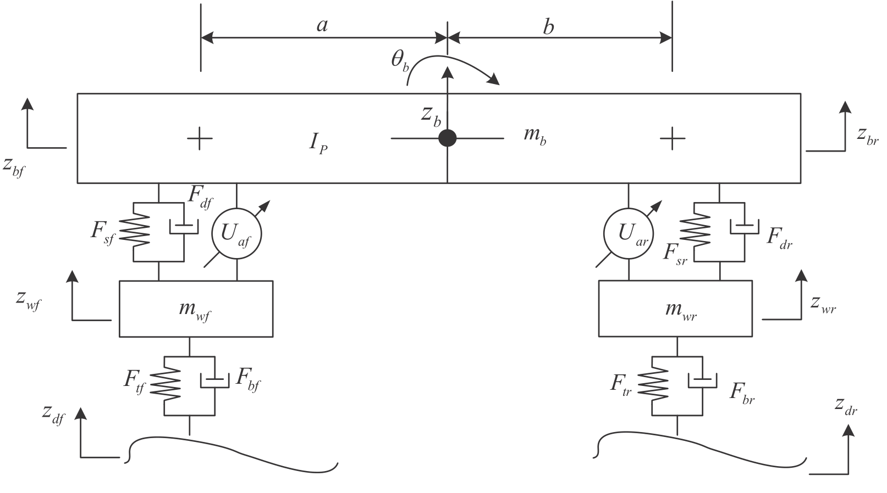
2.1数学建模
非线性半车主动悬架动力学模型
采用四自由度半车主动悬架模型，如图
利用牛顿第二定律和转动定律，可以得到半车主动悬架系统的动力学方程如下
其中，各个弹簧力、阻尼力如下表示
悬架弹簧力采用三次多项式拟合，
阻尼力采用非线性阻尼模型来表示，更精准的描述主动悬架的非线性动力学特性
此外，悬架行程同车身位移及俯仰角存在明确的物理关系

Slide 6

2.1数学建模
评价指标与优化目标
评价指标体系
RMS 定义
主动悬架控制需要同时考虑舒适性、安全性和执行器负担。
对任一信号 q(t)，用稳定段内均方根衡量振动强度。
其中$T_{1}$为稳定段起始时间，$T_{2}$为稳定段结束时间
舒适性
车身垂向加速度 RMS；俯仰角加速度 RMS
安全性
悬架动行程峰值；轮胎动载荷 RMS
MPC 与强化学习统一多目标代价
各指标先归一化，再按权重合成为瞬时代价。
执行器需求
控制力峰值；控制能耗
悬架行程、轮胎动载荷、执行器力限幅
约束条件
上述归一化因子不作为控制器权重调参量，而用于消除不同物理量之间的量纲和数量级差异。本文采用“物理安全边界与被动悬架基准统计相结合”的方式确定其取值。

Slide 7

2.1数学建模
道路预瞄信息建模与控制接口
① 随机路面 (ISO 8608)
② 典型确定性路面
设参考空间频率$n_{0}=0.1m^{−1} ,低频截止参数n_{1}=0.01m^{−1}$
，道路等级对应的参考功率谱密度为$G_{d}(n_{0})$
5 类基础路面 + 线性叠加,覆盖冲击/周期/阶跃工况
▎微分方程
凸包 bump
阶跃 step
W(t) 为标准布朗运动
▎Euler-Maruyama 离散化
h=0.1 m, L=0.25 m, ts=0.6 s, v=22.222 m/s
H=0.05 m, ts=0.6 s
正弦 sine
▎ISO 8608 典型参数配置
凹坑 pothole
道路等级
Gd(n₀)
典型车速 v
B 级
128 × 10−6 m³
22.222 m/s
A=0.025 m, λ=5.0 m, v=18 m/s
C 级
512 × 10−6 m³
8.333 m/s
d=0.06 m, L=0.5 m, ts=0.9 s, v=16 m/s
▎初始高程归零
复合 mix (线性叠加)
B 级随机 + 正弦(0.012 m / 3.5 m) + 凹坑(0.04 m / 0.45 m / 1.5 s)
统一车速 v = 18 m/s

Slide 8
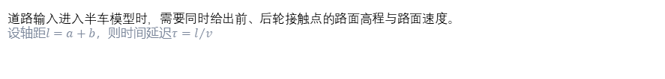
2.1数学建模
道路预瞄信息建模与控制接口
③ 延迟 + 预瞄序列
道路输入进入半车模型时，需要同时给出前、后轮接触点的路面高程与路面速度。
设轴距$l=a+b，则$时间延迟$τ=l/v$
▎在直行车况下，前、后轮道路输入向量定义为
★ 预瞄序列集合
MPC 与 RL 共享同一接口:
▎ MPC
→ 直接作为预测时域已知外部扰动
▎ RL
→ 输入 Transformer 编码器,学习激励→控制力前馈映射
★ 预瞄序列是连接"路面感知"与"主动控制"的物理接口

Slide 9
2.2基于滑模控制的周期滞后反馈控制方法
对于半车模型而言，车身垂向运动和俯仰运动相互耦合，车辆载荷变化、质心位置偏移、悬架刚度和阻尼参数漂移都会改变系统动力学，使传统线性反馈控制难以同时保证收敛速度和控制精度。
首先建立半车主动悬架系统的状态空间方程，设系统状态定义为
令
在上述定义的基础上，半车主动悬架系统的状态空间表示可写为：
零动态子系统
根据道路预瞄信息设计参考轨迹：
定义跟踪误差为：
整理得到误差状态方程：

Slide 10
2.2基于滑模控制的周期滞后反馈控制方法
定义虚拟控制律为
前馈补偿
分步设计周期滞后滑模控制律
步骤1
步骤2

Slide 11
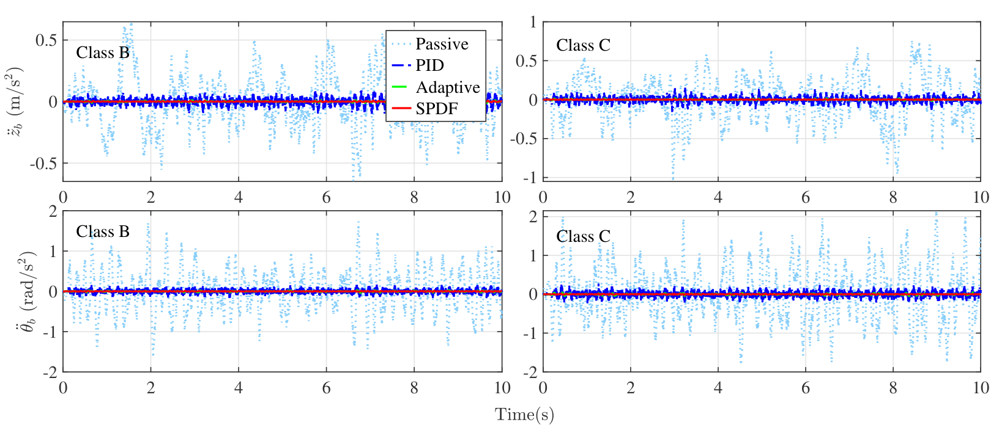
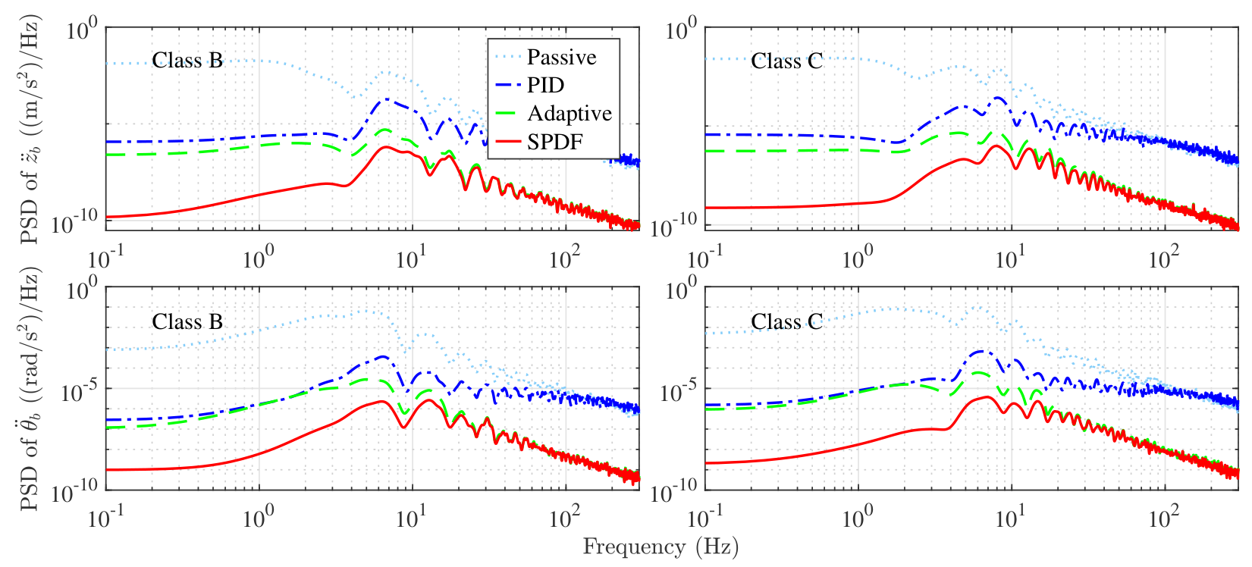
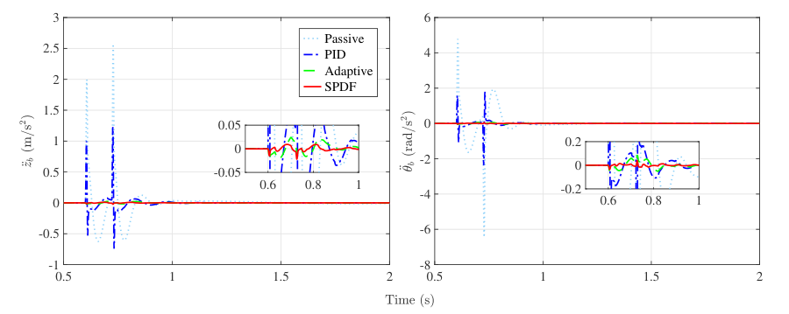
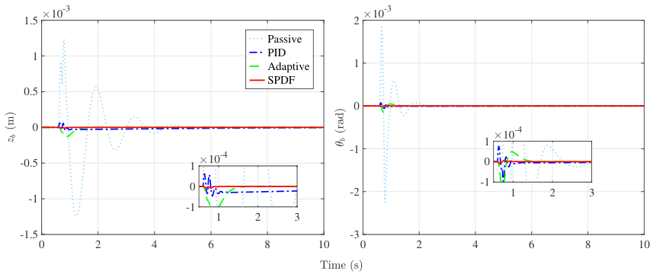
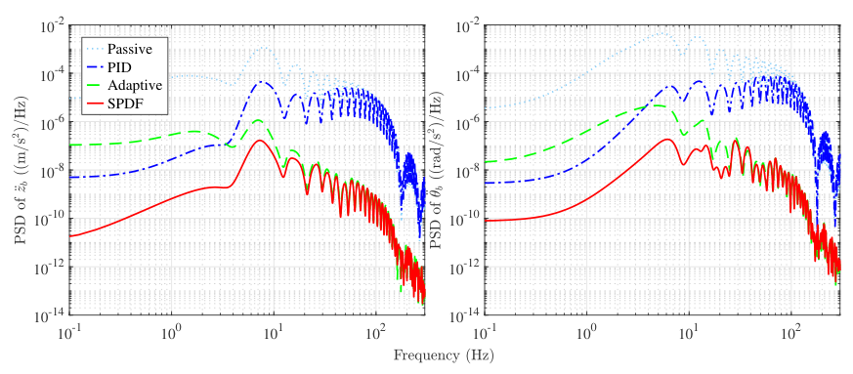
2.2基于滑模控制的周期滞后反馈控制方法
仿真实验结果
B、C等级路面
高度为5cm的坑包路面

Slide 12
2.3基于安全教师门控与动作可行性约束反馈的PPO方法
SI-RPPO 策略网络与安全执行链路
PPO 策略网络输出候选绝对主动悬架力；控制平滑性由被动安全教师门控和动作安全屏蔽层共同保证。
观测编码
Transformer 策略-价值网络
SI-RPPO 安全层与训练反馈
车辆状态
14维基础特征
状态 MLP 编码
128 -> 128
策略主干 MLP
256 -> 256
离线示教数据
行为克隆预训练 / 锚定
安全教师
u_safe = 0
特征融合
[状态编码 ; 预瞄编码]
策略候选动作
a_t：绝对控制力
序列词元嵌入
+ 正弦位置编码
被动安全教师门控
g_t 由道路、响应和裕度计算
高斯策略头
均值，对数标准差
Transformer 编码器
2层，4头注意力
价值网络头
V(o_t)
双曲正切压缩
乘执行器力限幅
动作安全屏蔽
力限幅 + 变化率限制
道路预瞄
Np x 2 序列
实际执行力
u_t 输入半车环境
均值池化
预瞄上下文
反馈项
约束修正量，不安全，动作变化率
PPO 更新
截断损失 + 价值损失 + 行为克隆锚定

Slide 13
2.3基于安全教师门控与动作可行性约束反馈的PPO方法
为提升训练初期样本效率，本文利用安全教师轨迹构造离线数据集 ，对策略网络进行行为克隆预训练，使策略初始即接近稳定行为。
预训练后，在 PPO 在线训练阶段引入随回合衰减的锚定正则，约束策略不过快偏离教师先验：
其中$e$为当前回合，$E_{decay}$为衰减回合数， 分别为初始与终值锚定权重。
SI-RPPO 的策略损失综合优势项、动作正则、行为克隆锚定与约束惩罚：

Slide 14
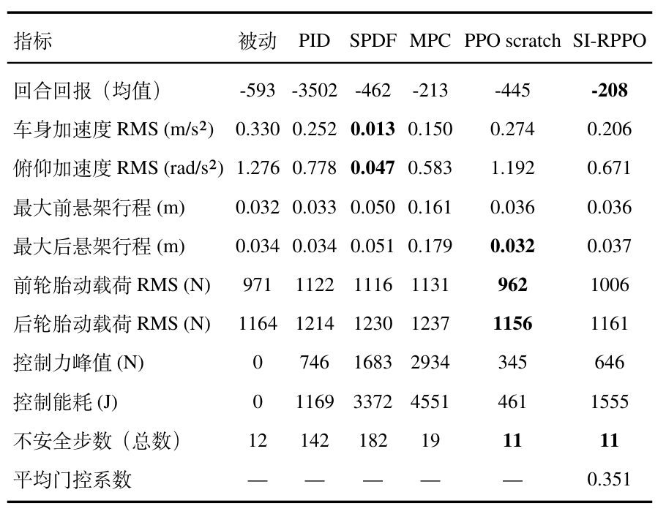
2.3基于安全教师门控与动作可行性约束反馈的PPO方法
全方法横向量化对比
为系统评估各类控制方法在半车主动悬架上的综合表现，在 7 种典型路面场景（ISO B 级、C 级随机路面、正弦路面、凸包路面、阶跃路面、凹坑路面和复合路面）下对被动悬架（PASSIVE）、PID、SPDF、MPC、PPO和 SI-RPPO 六种方法进行横向对比。评价指标覆盖乘坐舒适性（车身垂向加速度 RMS、俯仰角加速度 RMS）、安全性（悬架动行程峰值、轮胎动载荷 RMS）、控制能耗（控制力峰值、能耗）和动作平滑性（动作变化率）
初步实验结论：
SPDF在当前对比实验中具有较强的车身震动抑制能力
PPO在线学习可以获得低能耗的主动控制策略
SI-RPPO 在 SPDF 示教和被动安全门控共同作用下取得更好的综合回报与舒适性

Slide 15
结合前述数学模型、控制器实现和阶段性仿真结果，后续研究仍需重点解决以下六方面问题。
第一，仿真模型与真实车辆及硬件系统仍存在差距。当前模型虽已考虑悬架非线性、轮胎动载荷、执行器限幅和参数不确定性，但尚未充分纳入执行器带宽、动态滞后、力跟踪误差、传感器噪声、同步误差、机构摩擦、安装间隙和控制延迟等工程因素。
第二，道路预瞄信息仍偏理想化。现阶段路面输入主要由数学模型生成，前后轮预瞄序列精确可得，而真实视觉、激光雷达或多传感融合系统会受到噪声、采样误差、时延、标定误差和信息缺失的影响，其对闭环性能的作用仍需验证。
第三，多目标权衡和参数整定仍需系统化。不同控制器在舒适性、能耗和安全裕度上的侧重点不同，SPDF、MPC 与 SI-RPPO 中的平滑参数、预测时域、约束权重、门控上限和安全屏蔽参数均会显著影响控制效果，后续需建立更统一的整定与评价方法。
第四，强化学习策略的实车迁移仍面临鲁棒性与安全性挑战。SI-RPPO 虽在半车仿真中提升了训练稳定性和舒适性，但其仍依赖有限路况、参数扰动和理想观测条件。后续需结合域随机化、预瞄误差增强、极端工况回放、离线安全评估和低风险回退机制，验证其跨工况迁移能力。
第五，MPC 与 SI-RPPO 的实时部署能力仍需评估。MPC 依赖在线滚动优化，SI-RPPO 需要网络推理、动作门控和安全屏蔽；实际控制器中的采样周期、处理器资源、通信延迟、传感器刷新率和执行器响应速度均可能影响闭环性能。因此需进一步测试单步计算耗时、内存占用、控制周期裕度、超时处理和失效回退策略。
第六，硬件实验评价与复现实验链路仍需固化。进入台架或实车实验后，需要明确可测信号、传感器标定、道路复现、数据同步、执行器保护和安全停机方案，并建立仿真指标与硬件可测指标之间的对应关系。同时，应固定控制器配置、训练检查点、评价脚本和图表数据源，保证实验结果可复现。

Slide 16
时间节点 | 进度安排
2026 年 7 月至 9 月 | 补充 SPDF 参数鲁棒性与能耗–收敛权衡实验，完成 MPC 权重整定与专家数据采集，优化 SI-RPPO算法参数、算法结构，补充消融与横向对比实验。
2026 年 9 月至 11 月 | 构建非理想道路预瞄信息模型，分析预瞄噪声、时延、截断和缺失对控制性能的影响，改进transformer网络，增强对非理想道路预瞄信息的鲁棒性。
2026 年 11 月至 2027年1月 | 完成硬件在环或实车条件准备，开展实时性和安全性验证。
2027 年 1 月至 2027 年 5月 | 汇总实验结果，撰写学位论文与相关学术论文。

Slide 17
请各位老师批评指正
2026年6月

